Slide 1



Introducción a la Ingeniería
Ingeniería Industrial
Primer año
Prof. Instructor. Ing. Marcial de la Cruz Pérez
2025

Slide 2
Conferencia 4.
Sumario: Proceso (como caja negra). Modelación de los procesos a partir del OTIDA y el OPERIN.
1.1 Modelación de los procesos a partir de diagramas como OTIDA y OPERIN
Bibliografía
Acevedo, y Gómez. “Introducción a la Ingeniería”. Ed. Pueblo y Educación, La Habana, 2013, pp. 1-37; 114-120.
Marsán et al. Organización del Trabajo. Tomo 1. Ingeniería de Métodos. Editorial Félix Varela. La Habana Cuba.2009.

Slide 3
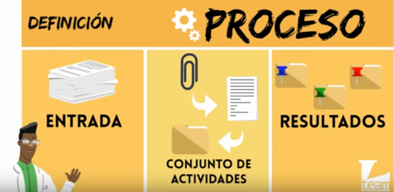
Los procesos son posiblemente el elemento más importante y más extendido en la gestión de las empresas innovadoras. Este interés por los procesos ha permitido desarrollar una serie de técnicas relacionadas con ellos.

Slide 4
¿Cómo se elabora el pan?

Slide 5
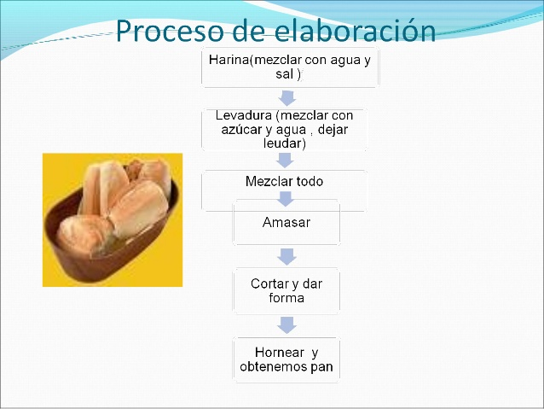
¿Cómo puede se puede ver el proceso de elaboración del pan más organizado?

Slide 6
TÉCNICAS DE REGISTRO
Diagrama de análisis del proceso (OTIDA)
Diagrama Sinóptico del proceso (OPERIN)

Slide 7
DIAGRAMA DE ANÁLISIS DEL PROCESO (OTIDA)
Muestra la trayectoria de un producto o procedimiento señalando todos los hechos mediante el símbolo que corresponda

Slide 8
SÍMBOLOS UTILIZADOS
OPERACIÓN
TRANSPORTE
INSPECCIÓN
DEMORA o
Almacenamiento temporal
ALMACENAMIENTO

Slide 9
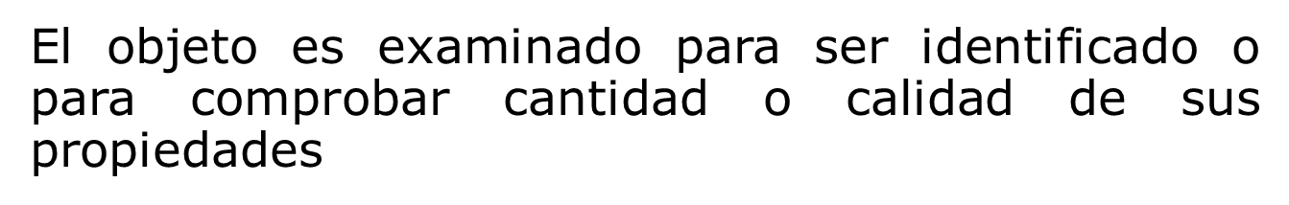
OPERACIÓN
Se modifica cualquier característica física o química de un objeto, se monta o se desmonta en relación con otro, se prepara para otra operación, se da o se recibe información o se hacen cálculos o planes
INSPECCIÓN

Slide 10
TRANSPORTE
El objeto es trasladado de un lugar a otro
No se considera transporte cuando el traslado forma parte de la operación y lo realizan los mismos operarios

Slide 11
DEMORA
Cuando las condiciones no permitan o requieran la ejecución de la actividad siguiente
También se le llama almacenamiento temporal
ALMACENAMIENTO
Cuando el objeto es guardado y protegido contra el traslado no autorizado

Slide 12
ACTIVIDADES
COMBINADAS
Cuando varias actividades son ejecutadas al mismo tiempo o por el mismo operario en el mismo lugar de trabajo, se combinan los símbolos de tales actividades

Slide 13
Signos utilizados en la construcción de diagramas
INTRODUCCIÓN DE MATERIAL

Slide 14
Signos utilizados en la construcción de diagramas
Línea principal y secundarias
Componente
secundario
Componente
principal

Slide 15
Signos utilizados en la construcción de diagramas
NUMERACIÓN
1
1
3
2
4

Slide 16
Signos utilizados en la construcción de diagramas
REPETICIÓN DE ACTIVIDADES
4
5
REPETIR 3 VECES MÁS
12

Slide 17
Signos utilizados en la construcción de diagramas
RE - PROCESO
3
2

Slide 18
Signos utilizados en la construcción de diagramas
SALIDA DE MATERIAL
3

Slide 19
Signos utilizados en la construcción de diagramas
Procesos alternativos: Selecciones independientes
2
5
3

Slide 20
Signos utilizados en la construcción de diagramas
Procesos alternativos:
Selecciones dependientes
3
6-5
5-4
7

Slide 21
Signos utilizados en la construcción de diagramas
CAMBIO DE ESTADO
Envasado de compotas
5
Compotas en latas
7

Slide 22
Al elaborar el diagrama de análisis del proceso debe:
Obtener por observación directa los detalles del diagrama. No hacerlo de memoria ni por lo que nos digan
Definir claramente el producto, pieza o material que va a seguir su proceso o si es un operario o un equipo, para que luego no haya cambios involuntarios

Slide 23
Al elaborar el diagrama de análisis del proceso debe:
Obtener la mayor cantidad posible de información para el análisis posterior de cada actividad que se registre
Definir bien el comienzo y final del proceso o la parte de este que se va a analizar

Slide 24
EJEMPLO DE
DIAGRAMA DE OTIDA

Slide 25
Material secundario
Material Principal
Cepillar
la pieza
Nt=15min/p
No=1
11
1
Aquí se indica un cambio de tamaño o estado
12
1
2
Actividades combinadas
2
Así se indican las repeticiones
Ensamblado
3
4
Retroceso
Repetir tres veces más
Opción entre dos trayectos
13
15
14
16
3
Salida

Slide 26
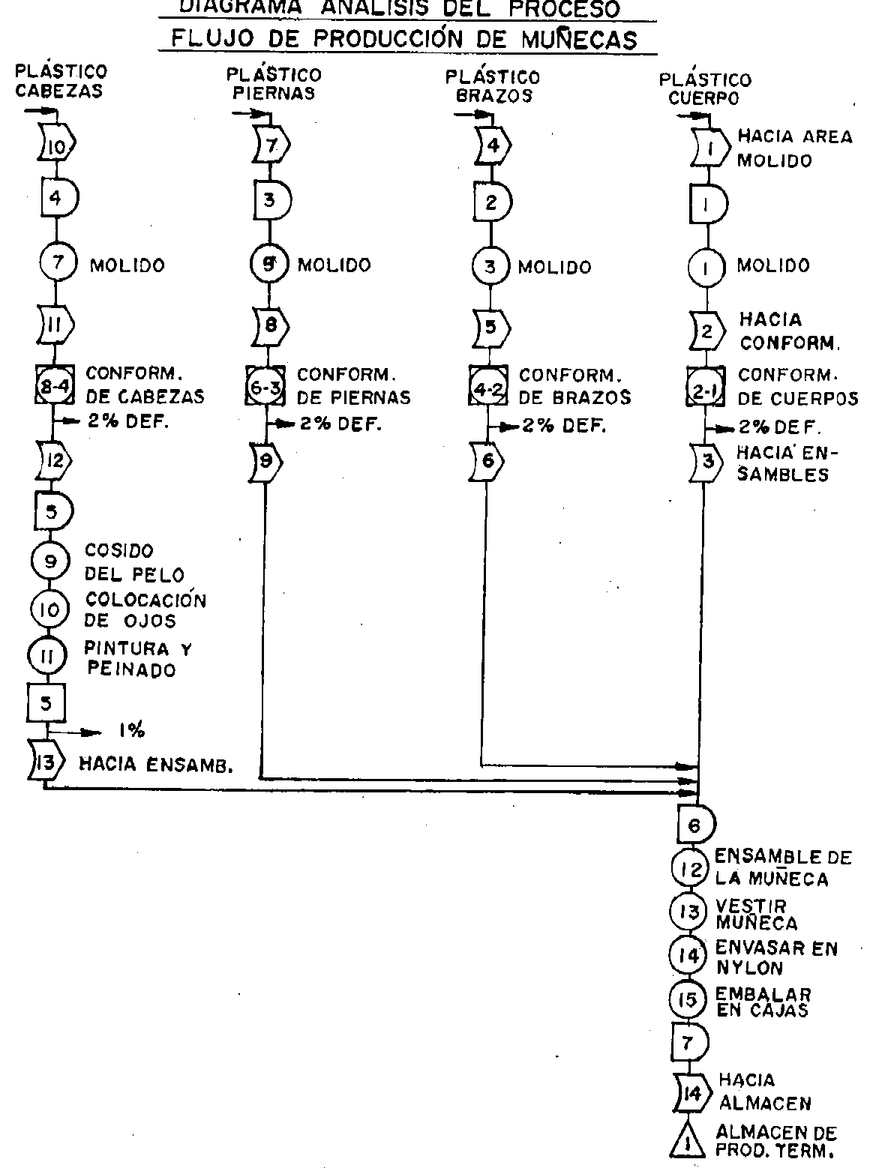

Slide 27
DIAGRAMA SINÓPTICO DEL PROCESO (OPERIN)
Diagrama que representa un cuadro general de cómo suceden las principales operaciones e inspecciones del proceso

Slide 28
Conclusiones
1. Para el análisis del proceso existen varias técnicas de registro que nos permite buscar soluciones que optimicen el proceso.
2. El diagrama de análisis del proceso utiliza los 5 símbolos OTIDA, en el mismo se indican las diversas actividades a que da lugar un trabajo o un producto y puede referirse a un material o a un operario.
3. El diagrama de operaciones e inspecciones o cursograma sinóptico OPERIN se utiliza solo para representar operaciones e inspecciones de un proceso.

Slide 29
Orientación de la actividad del próximo encuentro
Seleccionar un proceso de producción o servicio, caracterizarlo y diseñar el diagrama OTIDA
Nota: Para entregar, no lleva introducción, desarrollo y conclusiones, solo responder la pregunta.
Tratar de desarrollar la tarea en la empresa donde se van a realizar los proyectos finales.
Apoyarse de los ejemplos que se encuentran en el material entregado.

Slide 30
Introducción a la Ingeniería
Ingeniería Industrial
Primer año
Prof. Instructor. Ing. Marcial de la Cruz Pérez
2025

